Slide 1
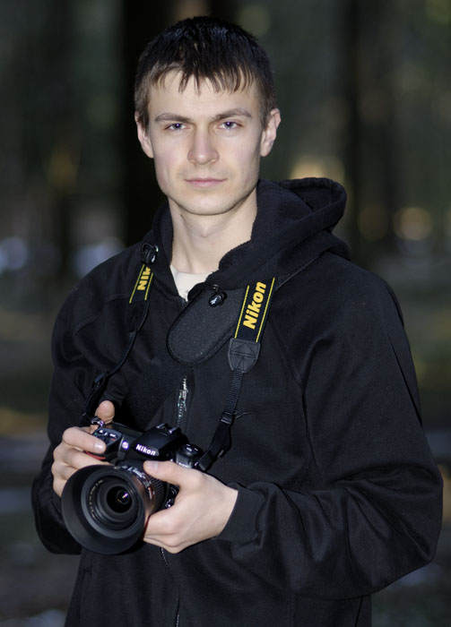
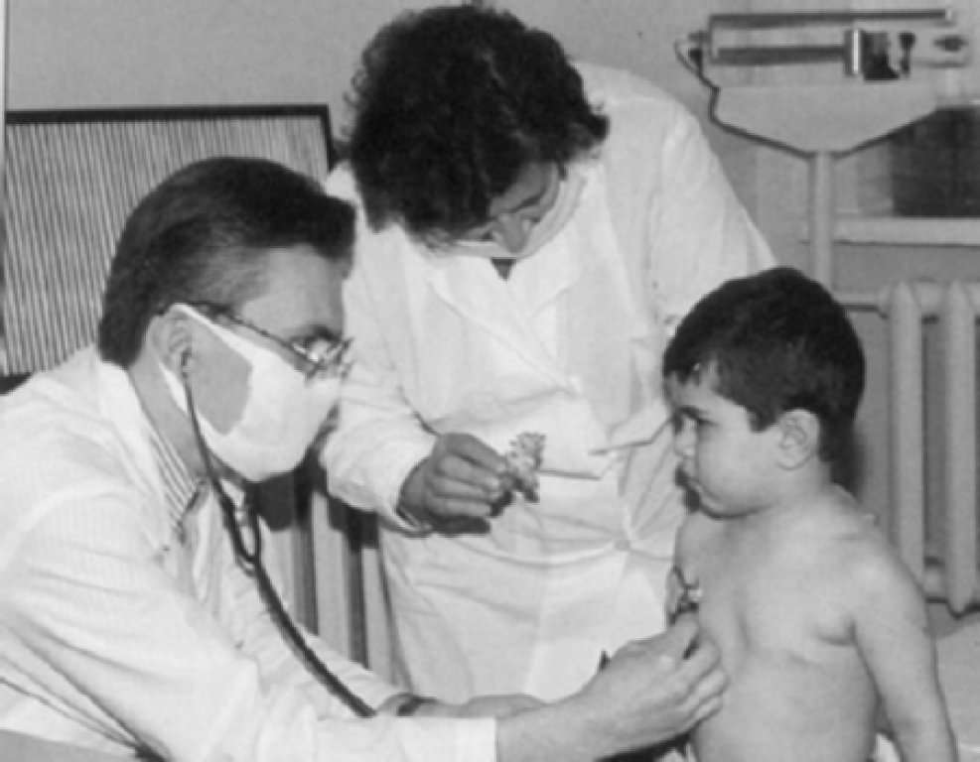
Атмосферное давление в медицине.
фоторепортаж из больницы.

Slide 2
Цели:
Изучить, действие каких приборов объясняется атмосферным давлением
Выяснить зачем нужно наблюдать за изменением атмосферного давления

Slide 3
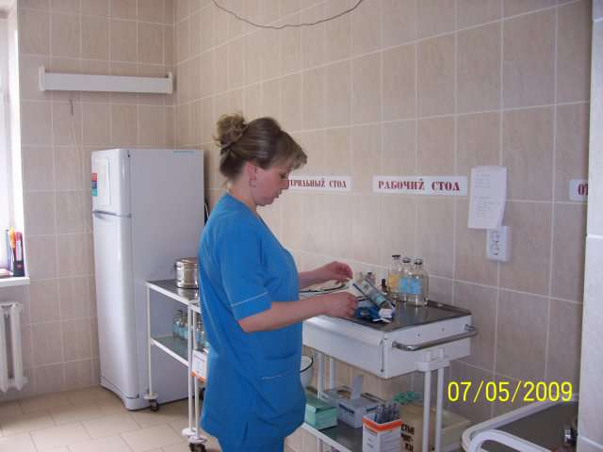
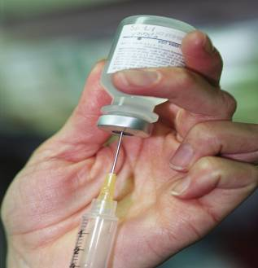
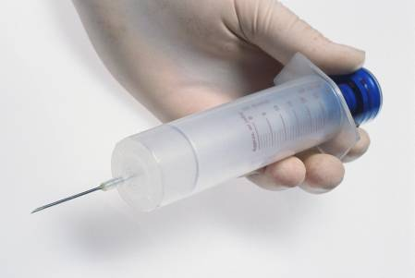
Мы в процедурной больницы
Шприц

Slide 4
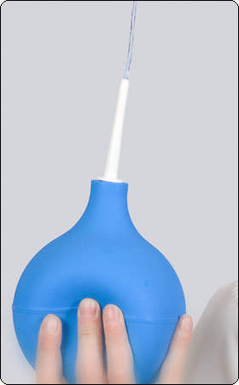
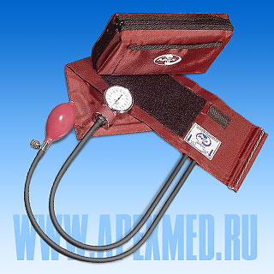
тонометр
клизма

Slide 5
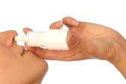
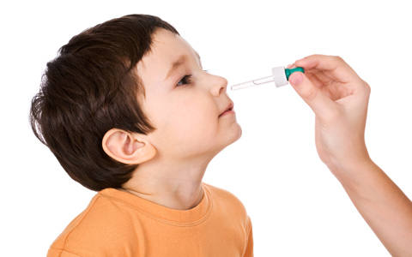
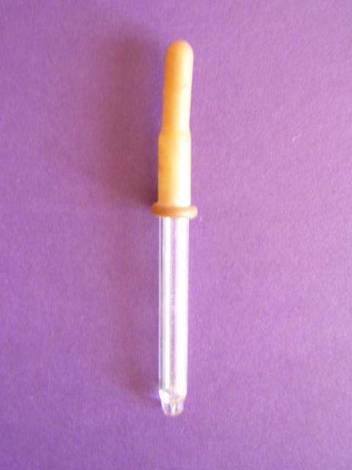
Лечение больных.
Пипетка

Slide 6
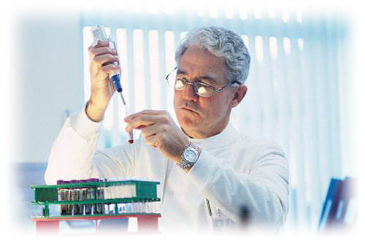
Лаборатория больницы
Ливер

Slide 7
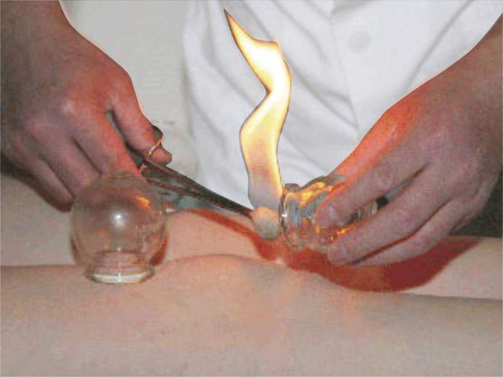
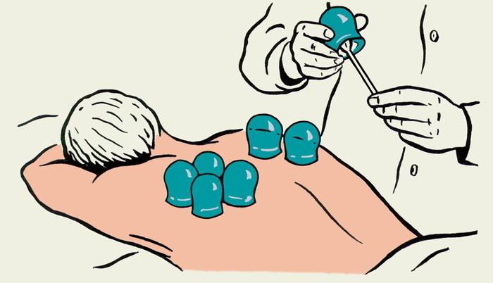
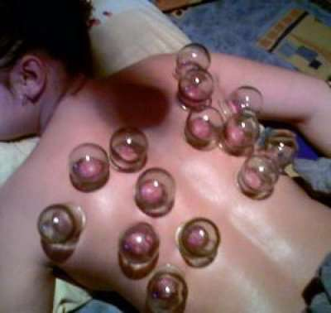
Медсестра ставит больному
Банки.

Slide 8
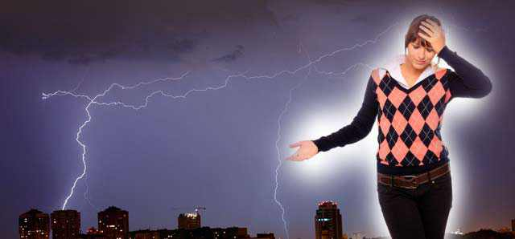
Атмосферное давление и самочувствие человека.

Slide 9
Влияние атмосферного давления на животных.

